Slide 1


Nepřímá řeč 3
Číslo projektu: | CZ.1.07/1.5.00/34.0465
Vzdělávací celek: | Jazykové vzdělávání a komunikace
Tematický okruh: | Gramatika
Téma: | Nepřímá řeč 3 (indirect speech)
Ročník: | čtvrtý
Jméno autora: | Mgr. Petra Klimešová
Vytvořeno dne: | 24. 7. 2012
Anotace | Materiál slouží jako podpora při výkladu nepřímé řeči. Obsahuje časové posuny modálních sloves.
Metodický pokyn

Slide 2
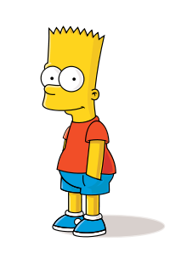
Časový posun modálních sloves
Modální sloveso „can“ se mění na „could“:
Examples:
„I can ski quite well“, Bart said.
Bart said he could ski quite well.
„She can‘t do it“, Bart said.
Bart said that she couldn‘t do it.

Slide 3

Časový posun modálních sloves
Modální sloveso „may“ se mění na „might“:
Example:
„I may do it“, Bart said.
Bart said he might do it.

Slide 4
Časový posun modálních sloves
Modální sloveso „shall“ se obvykle mění na „would“:
Example:
„You shall never regret that“, Bart said.
Bart said I would never regret that.

Slide 5
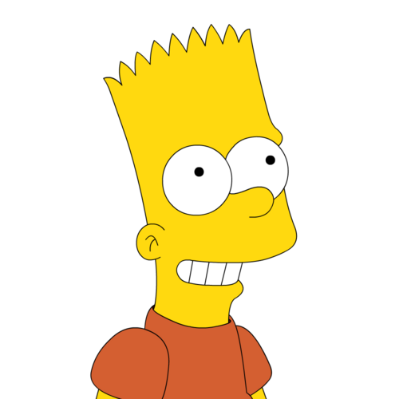
Časový posun modálních sloves
Modální sloveso „must“ se obvykle nemění, lze však použít „had to“:
Example:
„You must help me“, Bart said.
Bart said that I must/had to help him.

Slide 6
Časový posun modálních sloves
Slovesa „would, should, could, might a ought to“ se nemění:
Examples:
„I would do it for you“, Bart said.
Bart said he would do it for me.
„I might come and help you“, Bart said.
Bart said that he might come and help me.

Slide 7
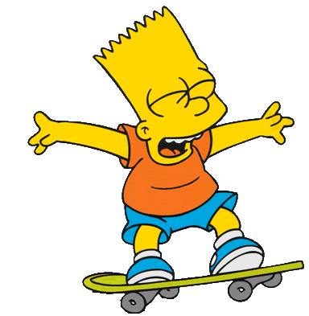
Časový posun modálních sloves
Minulá modální slovesa se nemění:
Examples:
„Lisa must have gone there “, Bart said.
Bart said that Lisa must have gone there.

Slide 8
„You can't have seen me there“, Bart said.
Bart said that I can't have seen him there.
„You needn't have taken so much money“, Bart said.
Bart said that I needn't have taken so much money.

Slide 9
SHRNUTÍ
PŘÍMÁ ŘEČ | NEPŘÍMÁ ŘEČ
Can | Could
May | Might
Shall | Would
Must | Nemění se / had to
would, should, could, might a ought to | Nemění se
Minulá modální slovesa | Nemění se

Slide 10
Použité zdroje
Pokud není uvedeno jinak, použitý materiál je z vlastních zdrojů autora
http://helpforenglish.cz/gramatika/ruzne/neprima-rec/c2006032502-neprima-rec--1.html
http://www.e-gramatica.com/download/neprima-rec.pdf
https://www.google.cz/search?q=bart&hl=cs&client=firefox-a&hs=508&rls=org.mozilla:cs:official&prmd=imvns&tbm=isch&tbo=u&source=univ&sa=X&ei=fiImULuSNMnvsgbPq4CoBQ&ved=0CGgQsAQ&biw=1150&bih=600

